Slide 1
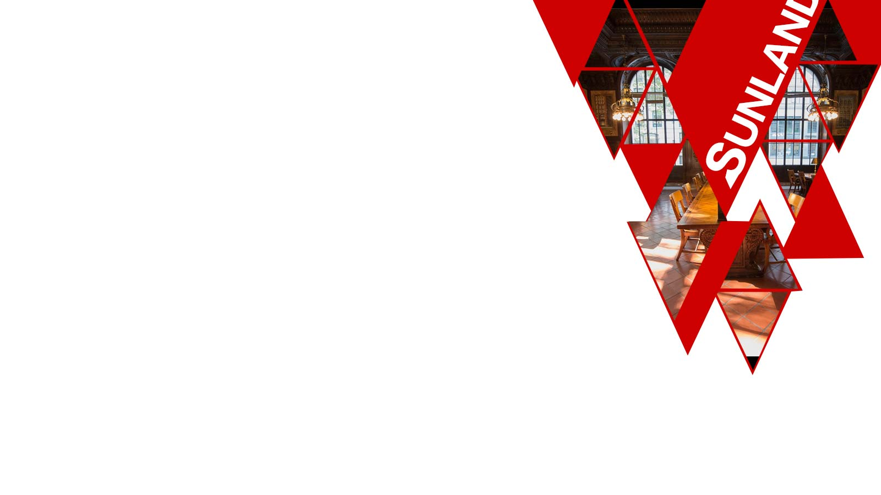

《古文选（二）》·精讲九
学习是一种信仰！ IN LEARING WE TRUST

Slide 2
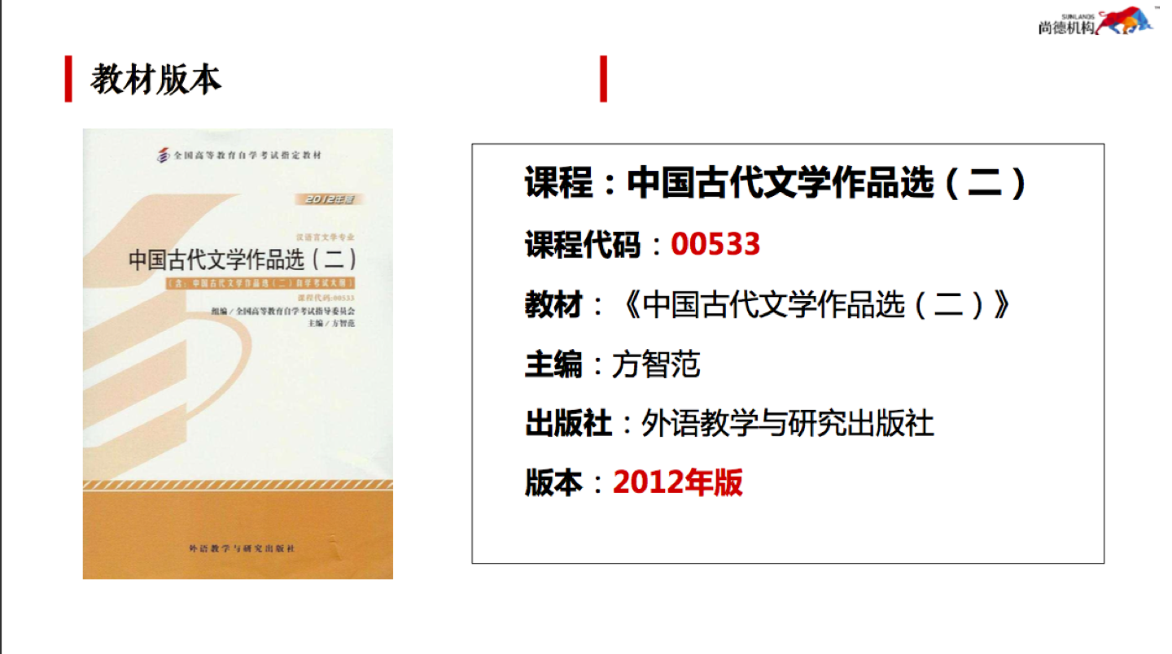

Slide 3
题型 | 数量 | 分值 | 标记形式
单选题 | 30 | 30
多选题 | 5 | 10
简答题 | 5 | 30
论述题 | 2 | 20
阅读分析题 | 1 | 10 | ❤️
单选
多选
简答
论述
阅读理解

Slide 4
全书朝代分数占比

Slide 5
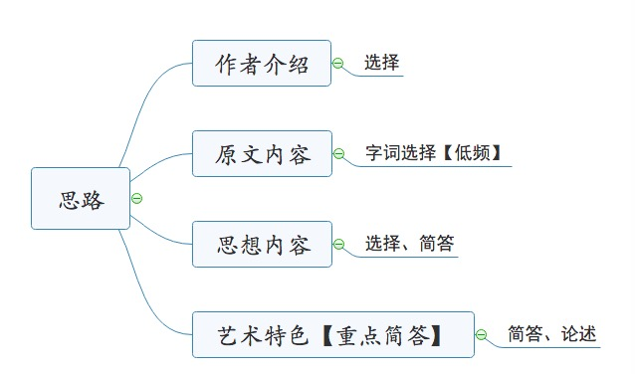
Notes:
都是情敌惹的祸：宋徽宗和李师师幽会，情敌写成词广而告之
女人一出名，男人跑断腿。李师师出名之后，当时的文坛巨擘人张先、秦观、晏几道、周邦彦无不踏破门槛，争相与她交往。尤其是担任国子监主簿、校书郎的周邦彦，因为精通音律，与李师师情趣相投，成为蓝颜知己。
宋徽宗赵佶 李师师 周邦彦 躲在床底 将皇帝和妓女的事情写成词,惨遭贬官,又因自己的词官复原职_
第二天脱身后，周邦彦心里难以平复，借着股醋劲儿挥毫写下一篇大作《少年游·并刀如水》，奇文如下：
并刀如水，吴盐胜雪，纤手破新橙。锦幄初温，兽烟不断，相对坐调笙。低声问：向谁行宿？城上已三更。马滑霜浓，不如休去，直是少人行。
按说遇上周邦彦这种敢跟皇帝做情敌的家伙，宋徽宗应该直接关入天牢才对。但宋朝历来没有严刑于大臣的习惯，宋徽宗气归气，也只是将周邦彦贬官，然后撵到地方上当小吏去。
李师师知道周邦彦全因自己才遭此贬谪，便趁宋徽宗心情大好的时候，抚琴吟唱了一首周邦彦填词的《兰陵王·柳》。大才子就是大才子，宋徽宗一听便被词中的意境所折服，当即赦免了他，而且任命他为大晟府提举，发挥所长专司乐舞。
周邦彦，北宋末年的一个著名大词人。或许我们对于宋朝的此人熟悉的仅是苏轼或者是王安石，但是这个人在当时的宋朝也是家喻户晓的，无论是在作词还是仕途上都是很顺利。
他在年轻时也是一个风流之人，个性散漫，却是酷爱读书，尤其是精通音律。年轻之时刚好是遇见变法，思想前卫的他大力支持新法，更是写词歌颂新法，因此而受到宋神宗的重视，立即从太学诸生升到太学正。但是后来神宗退位，宋徽宗登基，旧党重新执政，他便被排挤出京城，被安排到其他偏僻的地方。

Slide 6
2.17高明
学习是一种信仰！ IN LEARING WE TRUST

Slide 7
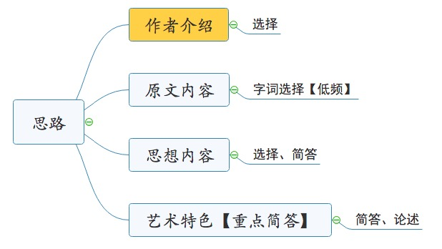
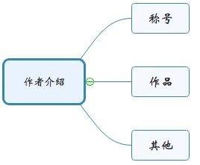
2.17.0高明
1.高明，号菜根道人。
2.著作除《琵琶记》外，尚有南戏《闵子骞单衣记》，有辑本《柔克斋集》。
单选
Notes:
“最能体现闵子骞孝心的，是一则有关他的‘鞭打芦花’的故事。”宋朝《说苑》里收入的《闵子骞单衣记》说：闵子骞小时候，他的后母待他不好，冬天制棉衣，给两个亲生儿子用棉花做衬，而对闵子骞却用不能御寒的芦花。闵子骞终日冻得打寒战。
有一次闵子骞驾车送父亲外出，因寒冷翻车，被父亲呵斥鞭打，结果衣破露出芦花。其父才猛然省悟，回家写书欲休妻。而这时，闵子骞反而跪在父亲面前哀求说：“母在一子寒，母去三子单。”规劝父亲不要休继母，而抛下两个同父异母的弟弟。父亲见儿子如此知礼，便去掉休妻念头，继母也非常感动，痛改前非，从此视闵子骞为己出。

Slide 8
2.17.1高明《琵琶记·糟糠自厌》
2.17.1琵琶记（糟糠自厌）
学习是一种信仰！ IN LEARING WE TRUST

Slide 9
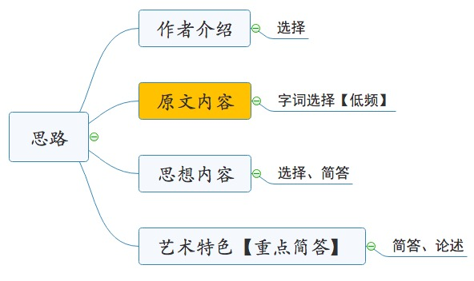
2.17.1高明 《琵琶记》
2.17.1琵琶记（糟糠自厌）
剧情梗概：
陈留书生蔡伯喈jiē新婚不久，迫于父命赴京应试，得中状元。牛丞相要招伯喈为婿，伯喈辞婚、辞官，均不为皇帝所允，被迫入赘牛府。蔡伯喈离家后，家乡连年饥荒，其妻赵五娘典尽衣服首饰，千辛万苦籴dí来粮米，供奉公婆，自己却在背地里以皮糠充饥。公婆相继去世后，五娘罗裙包土，安葬了他们。然后携带琵琶与公婆画像，沿途弹唱，行乞上京，寻找伯喈。在一个偶然的机会中，夫妻相遇。蔡伯喈新娶的牛氏，在获知事情真相后，不顾父亲阻挠，与丈夫、赵五娘一起回家奔丧，守墓三年。最后牛丞相也幡然悔悟，代表皇帝前来宣读旌奖诏书，并迎接蔡伯喈夫妇还京。
Notes:
罗裙包土，汉语词语，读音是luó qún bāo tǔ，用来形容孝女。
luó qún bāo tǔ
民间传说有赵贞女(一作赵真女)者﹐夫出不归﹐会翁姑卒﹐家贫无力营坟﹐因亲以罗裙包土为之。后遂为孝女典实。
《琵琶记》的前身是宋代戏文《赵贞女蔡二郎》。据记载，其情节大致写蔡二郎应举，考中了状元，他贪恋功名利禄，抛弃双亲和妻子，入赘相府。其妻赵贞女在饥荒之年，独立支撑门户，赡养公婆，竭尽孝道。公婆死后，她以罗裙包土，修筑坟茔，然后身背琵琶，上京寻夫。可是蔡二郎不仅不肯相认，竟还放马踩踹，致使神天震怒。最后，蔡二郎被暴雷轰死。

Slide 10
2.17.1高明 《琵琶记》
2.17.1琵琶记（糟糠自厌）
《琵琶记》（糟糠自厌）的情节有：
1.赵五娘背着公婆，吃糠充饥
2.蔡婆发现自己错怪媳妇，悲恸而亡
3.蔡公痛责自己不该催促儿子赴考
选择

Slide 11
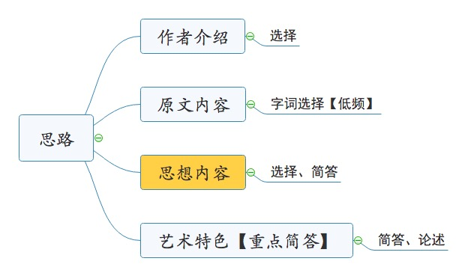
2.17.1高明 《琵琶记》
2.17.1琵琶记（糟糠自厌）
思想内容
体现中国妇女善良纯朴、任劳任怨的美好品质和自我牺牲的崇高精神。
助记：善良纯朴、任劳任怨、自我牺牲 （品质+精神）
简答论述

Slide 12
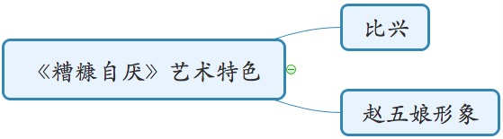
2.17.1琵琶记（糟糠自厌）
2.17.1高明 《琵琶记·糟糠自厌》
简答论述

Slide 13
2.17.1高明 《琵琶记》
2.17.1琵琶记（糟糠自厌）
（唱）
【前腔】糠和米，本是两倚依，谁人簸扬你作两处飞？一贱与一贵，好似奴家共夫婿，终无见期。丈夫，你便是米么，米在他方没寻处。奴便是糠么，怎的把糠救得人饥馁？好似儿夫出去，怎的教奴，供给得公婆甘旨？（不吃放碗介）（唱）
【前腔】思量我生无益，死又值甚的！不如忍饥为怨鬼。公婆年纪老，靠着奴家相依倚，只得苟活片时。片时苟活虽容易，到底日久也难相聚。谩把糠来相比，这糠尚兀自有人吃，奴家骨头，知他埋在何处？
（外、净上探，白）媳女，你在这里说甚么？……
注：外净=父母

Slide 14
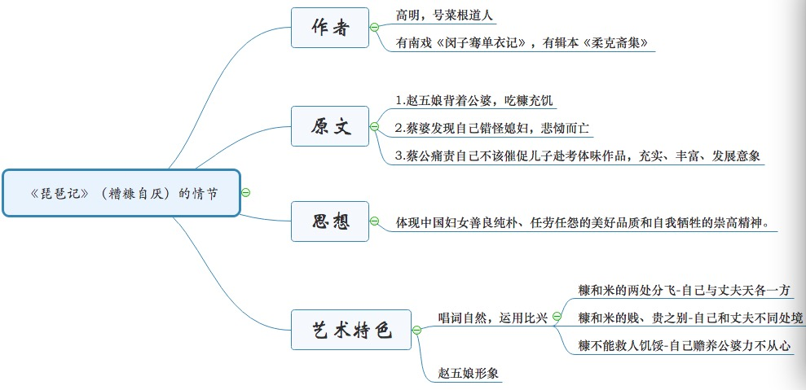
2.17.1琵琶记（糟糠自厌）

Slide 15
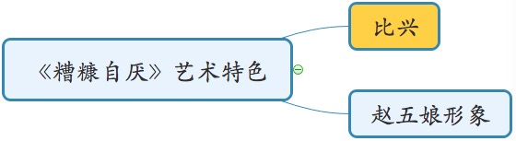
2.17.1高明 《琵琶记》
2.17.1琵琶记（糟糠自厌）
简答论述
总：唱词自然，运用比兴
①这一出中赵五娘及蔡公、蔡婆的唱词本色自然，不加修饰，真正“从人心流出” 。
②作者善于选取身边事物，运用古代诗词中常用的比兴手法，巧妙地表现人物的心理和情感活动。
a.如赵五娘由糠和米的两处分飞，想到自己和丈夫的【 】；
b.由糠和米的贱、贵之别，想到自己和丈夫的【 】；
c.由糠不能救人饥馁，想到自己赡养公婆【 】。
总：这和赵五娘吃糠之事结合得十分自然，可谓情由境生，丝毫不显勉强。
【助记：唱词自然运用比兴-分飞贵贱不救人-自然不勉强】

Slide 16
2.17.1高明 《琵琶记》
2.17.1琵琶记（糟糠自厌）
简答论述
总：唱词自然，运用比兴
①这一出中赵五娘及蔡公、蔡婆的唱词本色自然，不加修饰，真正“从人心流出” 。
②作者善于选取身边事物，运用古代诗词中常用的比兴手法，巧妙地表现人物的心理和情感活动。
a.如赵五娘由糠和米的两处分飞，想到自己和丈夫的【 】；
b.由糠和米的贱、贵之别，想到自己和丈夫的【 】；
c.由糠不能救人饥馁，想到自己赡养公婆【 】。
总：这和赵五娘吃糠之事结合得十分自然，可谓情由境生，丝毫不显勉强。
【助记：唱词自然运用比兴-分飞贵贱不救人-自然不勉强】

Slide 17
2.17.1高明 《琵琶记》
2.17.1琵琶记（糟糠自厌）
简答论述
总：唱词自然，运用比兴
①这一出中赵五娘及蔡公、蔡婆的唱词本色自然，不加修饰，真正“从人心流出” 。
②作者善于选取身边事物，运用古代诗词中常用的比兴手法，巧妙地表现人物的心理和情感活动。
a.如赵五娘由糠和米的两处分飞，想到自己和丈夫的天各一方；
b.由糠和米的贱、贵之别，想到自己和丈夫的不同处境；
c.由糠不能救人饥馁，想到自己赡养公婆力不从心。
总：这和赵五娘吃糠之事结合得十分自然，可谓情由境生，丝毫不显勉强。
【助记：唱词自然运用比兴-分飞贵贱不救人-自然不勉强】

Slide 18
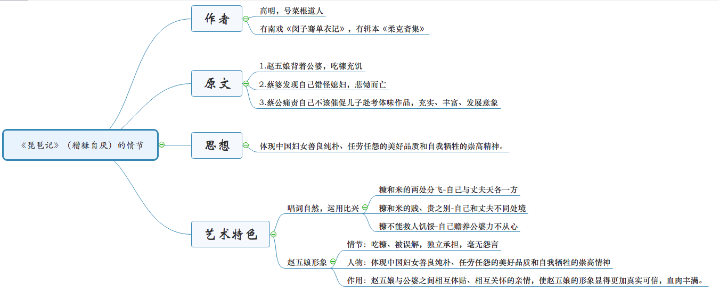
2.17.1琵琶记（糟糠自厌）

Slide 19
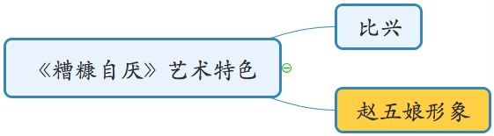
2.17.1高明 《琵琶记》
2.17.1琵琶记（糟糠自厌）
人物形象【赵五娘形象】
①赵五娘吃慷，吃慷本已痛苦，被婆婆误解和埋怨是更深的痛苦，但所有这些痛苦赵五娘都独力承担，毫无怨言。（情节）
②她身上体现中国妇女善良纯朴、任劳任怨的美好品质和自我牺牲的崇高情神。由于这种品质是在极端艰苦的条件下表现出来的，因此更显得真切动人。（人物品质）
③赵五娘与公婆之间相互体贴、相互关怀的亲情，使赵五娘的形象显得更加真实可信，血肉丰满。（可信）
【助记：情节-人物-可信】
简答论述

Slide 20
高明 《琵琶记》
高明《琵琶记》写的是( )
A:《琵琶行》故事 B:赵五娘故事 C:蔡文姬故事 D:王昭君故事

Slide 21
高明 《琵琶记》
高明《琵琶记》写的是( )
A:《琵琶行》故事 B:赵五娘故事 C:蔡文姬故事 D:王昭君故事
答案：B

Slide 22
随堂练习
《柔克斋集》的作者是（ ）
A:赵孟頫
B:高明
C:杨维桢
D:萨都剌

Slide 23
随堂练习
《柔克斋集》的作者是（ ）
A:赵孟頫
B:高明
C:杨维桢
D:萨都剌
答案：B

Slide 24
明代文学概述
 | 明初 | 明末
诗 | 揭露封建社会黑暗，具有社会意义 刘基、方孝孺 “前子”“后七子”“唐宋派” | 李贽“童心说”抒发真情 “公安派”性灵说
散文 | 小品文：尺牍、日记、游记、序跋、短论；张岱《柳敬亭说书》 | 干预时事，参加政治斗争陈子龙、夏完淳
散曲 | 《诚斋乐府》王磐记事写景、咏物述志；陈铎描写城市各种行业中的人物 | 冯惟敏《玉芙蓉》反映时艰、抨击政治弊端，描写人情世态
杂剧 | 徐渭《四声猿》 | 《南词叙录》
传奇 | “三大传奇” | 汤显祖《牡丹亭》“临川派”
小说 | 长篇：“四大奇书”长篇章回小说 | 短篇：“三言”“二拍”

Slide 25
3.1刘基《楚人养狙》【精读】
3.1.1楚人养狙
学习是一种信仰！ IN LEARING WE TRUST

Slide 26
3.1.0刘基
3.1.1楚人养狙
1.刘基，字伯温，谥曰文成。
与宋濂、高启并称“明初诗文三大家”。
2.著有《诚意伯文集》。
选择
Notes:
熟悉明史的朋友们应该对刘伯温这个人物并不陌生，他是明朝初年的重臣，同时也是一位精通象纬之学、博古通今的文学家。当时的人们都将他比作三国时期神机妙算的孔明转世，可见其确实不凡，刘伯温精通天文、数理、兵法等，他的诗文古朴豪迈，多为同情民间疾苦的作品。
朱元璋听闻这个人有经天纬地之才，派遣人马带着厚礼将他请到自己身边。他刚做了朱元璋的谋士就上书陈述他的治国意见，朱元璋听完之后为自己得到这样一位治世奇才而高兴不已。后来他跟着朱元璋南征北战，将那些趁势而起的一个个军队逐步消灭，直至问鼎中原，为大明朝建立下不朽的功勋，但当天下大定之后，他却功成身退隐居山水之间。
史书上记载他隐居时整日赏景饮酒，从来不过问外界的政事，也不对其他人炫耀自己的功劳，但是，即使是这样朱元璋仍然害怕他密谋造反，所以对他动了杀心。《史记》里面有句话很经典的话：“飞鸟尽，良弓藏；狡兔死，走狗烹！” 纵观二十四史，你会发现这样的例子不胜枚举。
朱元璋趁着刘伯温生病的时候将他召进宫中，让自己的太医给刘伯温医治，结果几个月后刘伯温的病情不但没有得到好转，反而更加严重了。一直等到刘伯温病入膏肓之后朱元璋才让他回了老家，但是，刘伯温到家后还没有一个月便去世了，为大明朝立下汗马功劳的一代名臣就以这样的方式走完了自己的一生。
到了明朝弘治年间，明孝宗朱佑樘突然怀念起刘伯温的功勋，下圣旨命人查找刘伯温的后代。当时，刘伯温的五世嫡孙因为犯罪被抓进监狱，结果，圣旨一下，立马被无罪释放，还被任命为处州指挥使，当时人人都认为这是盖世的奇遇。而刘伯温能够预料到五世之后的事情，也可说是盖世奇人了。虽然，刘伯温知道子孙会有灾难，也是无能为力的。就像是当年的诸葛亮，他其实也明白刘备统一不了天下，只能是“无力回天，鞠躬尽瘁”而已。
令世人没有想到的是，两百多年后这部巨著重新出现在了人们面前。谁知，崇祯十七年，李自成的农民起义军打进北京，明朝末年李自成带领着农民起义军攻入了北京城，他在皇宫中的一间放置古书的偏殿内发现了当年刘伯温去世之后送给朝廷的那些书籍，由于李自成很崇敬这位明朝的开国元勋，于是便找了一个僻静的地方细心翻阅，于是，发现了那本刘伯温手写的原稿——《郁离子》。
2.元末明初军事家、政治家及诗人，通经史、晓天文、精兵法。

Slide 27
3.1.1刘基 《楚人养狙》
3.1.1楚人养狙
楚有养狙jū（猕猴）以为生者，楚人谓之狙公。旦日，必部分（分派）众狙于庭，使老狙率以之山中，求草木之实，赋什一（十分之一）以自奉。或不给，则加鞭棰焉。众狙皆畏苦之，弗敢违也。
一日，有小狙谓众狙曰：“山之果，公所树与？”曰：“否也，天生也。”曰：“非公不得而取与？”曰：“否也，皆得而取也。”曰：“然则吾何假于彼而为之役乎？”言未既，众狙皆寤。
其夕，相与俟狙公之寝，破栅毁柙xiá，取其积，相携而入于林中不复归。狙公卒馁（饿）而死。
郁离子曰：“世有以术（权术）使民而无道揆kuí者，其如狙公乎！惟其昏而未觉也。一旦有开之，其术穷矣”。
注：这是一篇寓言，狙公形象的原型脱胎于《庄子·齐物论》 （朝三暮四的故事）

Slide 28
3.1.1刘基 《楚人养狙》
3.1.1楚人养狙
楚有养狙jū（猕猴）以为生者，楚人谓之狙公。旦日，必部分（分派）众狙于庭，使老狙率以之山中，求草木之实，赋什一（十分之一）以自奉。或不给，则加鞭棰焉。众狙皆畏苦之，弗敢违也。
一日，有小狙谓众狙曰：“山之果，公所树与？”曰：“否也，天生也。”曰：“非公不得而取与？”曰：“否也，皆得而取也。”曰：“然则吾何假于彼而为之役乎？”言未既，众狙皆寤。
其夕，相与俟狙公之寝，破栅毁柙xiá，取其积，相携而入于林中不复归。狙公卒馁（饿）而死。
郁离子曰：“世有以术（权术）使民而无道揆kuí者，其如狙公乎！惟其昏而未觉也。一旦有开之，其术穷矣”。
注：这是一篇寓言，狙公形象的原型脱胎于《庄子·齐物论》 （朝三暮四的故事）
警告统治者如果以术使民，必然众叛亲离，最终趋于灭亡。
单选

Slide 29
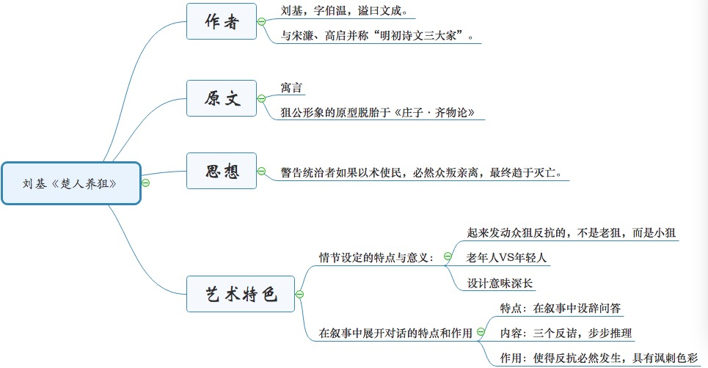
3.1.1楚人养狙

Slide 30
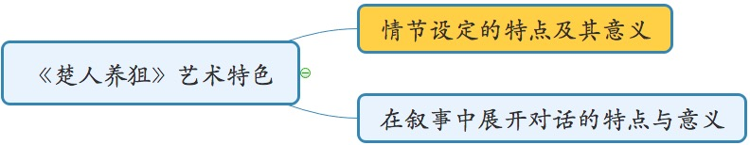

3.1.1刘基 《楚人养狙》
3.1.1楚人养狙
情节设定的特点与意义：
简答

Slide 31
3.1.1刘基 《楚人养狙》
3.1.1楚人养狙
情节设定的特点与意义：
简答
总：起来发动众狙反抗的，不是老狙，而是小狙。小狙成了最早的觉醒者、对众狙的启蒙者。
分：
①老年人往往背负因袭的包袱，容易顺从既存秩序，屈服于现实压力；
①年轻一代则思想解放、感受敏锐，也因此敢想敢做，在急剧变化的时代风云中会充当前驱者的角色。
总：这个设计意味深长。

Slide 32
3.1.1楚人养狙

Slide 33
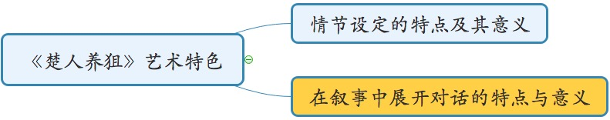
3.1.1刘基 《楚人养狙》
3.1.1楚人养狙
在叙事中展开对话的特点和作用：（特点+内容+作用）
简答

Slide 34
3.1.1刘基 《楚人养狙》
3.1.1楚人养狙
在叙事中展开对话的特点和作用：（特点+内容+作用）
简答
特点：【在叙事中设辞问答】
这是一篇寓言，寓言体一般以叙事为主要表达手段，本文则在叙事中设辞问答，让小狙与众狙之间展开对话。
内容：【在问答中觉醒并反抗】
小狙连发三个反诘，步步推理，在问答中展示众狙从浑噩到觉醒、从觉醒到反抗的过程，颇有说服力。
作用：【使得反抗必然发生，具有讽刺色彩】
众狙的反抗行动、狙公的结局才有必然性，也带上了讽刺色彩。

Slide 35
3.1.1楚人养狙

Slide 36
真题练习
《楚人养狙》中，狙公形象的原型脱胎于（ ）
A:《老子》
B:《庄子》
C:《孟子》
D:《韩非子》

Slide 37
真题练习
《楚人养狙》中，狙公形象的原型脱胎于（ ）
A:《老子》
B:《庄子》
C:《孟子》
D:《韩非子》
答案：B

Slide 38
真题练习
刘基《楚人养狙》是一篇（ ）
A:小说
B:散文
C:戏剧
D:寓言小品

Slide 39
真题练习
刘基《楚人养狙》是一篇（ ）
A:小说
B:散文
C:戏剧
D:寓言小品
答案：D

Slide 40
真题练习
《楚人养狙》中，对不公平待遇发起反抗的是
A:狙公
B:老狙
C:小狙
D:众狙

Slide 41
真题练习
《楚人养狙》中，对不公平待遇发起反抗的是
A:狙公
B:老狙
C:小狙
D:众狙
答案：C

Slide 42
3.2方孝孺《吴士》【泛读】
学习是一种信仰！ IN LEARING WE TRUST

Slide 43
3.2.0方孝孺
1.方孝孺，字希直，一字希古，别号逊志，人称正学先生。
2.著有《逊志斋集》。
3.孤忠赴难，被诛十族。
单选
Notes:
方孝孺自幼聪明好学、机警敏捷，长大后拜大儒宋濂《送东阳马生序》为师，为同辈人所推崇。洪武三十一年（1398年），明太祖死，惠帝即位后，即遵照太祖遗训，召方孝孺入京委以重任，先后让他出任翰林侍讲及翰林学士。 [1] 燕王朱棣誓师“靖难”，挥军南下京师。惠帝亦派兵北伐，当时讨伐燕王的诏书檄文都出自方孝孺之手。 [2] 建文四年（1402年）五月，燕王进京后，文武百官多见风转舵，投降燕王。方孝孺拒不投降，结果被捕下狱。
后因拒绝为发动“靖难之役”的燕王朱棣草拟即位诏书，被朱棣杀害。方孝孺强忍悲痛，始终不屈。被处死于江苏南京聚宝门外，时年四十六岁。《明史》中为施以凌迟。南明福王时追谥“文正”。
指 高祖、曾祖、祖父、父亲、自己、儿子、孙子、曾孙、玄孙、门下学生。

Slide 44
3.2.1方孝孺 《吴士》
吴士好夸言，自高其能，谓举世莫及。尤善谈兵，谈必推孙吴。
遇元季乱，张士诚称王姑苏，与国朝争雄，兵未决。士谒（拜见）士诚曰：“吾观今天下形势，莫便于姑苏，粟帛莫富于姑苏，甲兵莫利于姑苏，然而不霸者，将劣也。今大王之将，皆任贱丈夫，战而不知兵，此鼠斗耳。王果能将吾，中原可得，于胜小敌何有！”士诚以为然，俾bǐ为将，听自募兵，戒司粟吏勿与较赢缩。
士尝游钱塘，与无赖懦人交，遂募兵于钱塘，无赖士皆起从之，得官者数十人，月靡粟万计。日相与讲击刺坐作（行军作战）之法，暇则斩牲具酒，燕饮（宴饮）其所募士，实未尝能将兵也。
李曹公破钱塘，士及麾下遁去不敢少格，搜得，缚至辕门诛之。垂死犹曰：“吾善孙吴兵法。”
右《越巫》、《吴士》二篇，余见世人之好诞者死于诞，好夸者死于夸，而终身不知其非者众矣，岂不惑哉！游吴越间，客谈二事类之之书以为世戒。
单选
Notes:
bǐ俾：使
吴地有个读书人喜欢夸夸其谈，自以为才能很高，号称当世谁也比不上他，尤其善于谈论兵法，言必称孙武、吴起。
值元朝末年，天下大乱，张士诚在姑苏自称吴王，与本朝争夺天下，战事还未决出胜负。那读书人拜见张士诚说：“我看当今天下形势没有比姑苏更便利的了，物产没有比姑苏更富庶的了，武器士兵也没有比姑苏更精锐的了。但是之所以不能称霸天下的原因，是因为将领太无能了。现在大王的将领都是那些浅陋的人担任，指挥作战而不知道兵法，这简直是鼠类相斗罢了！您大王若真能拜我为将军，便能夺取中原，至于战胜那些小敌就更不在话下了。”张士诚以为也说得对，便拜他为将军，听任他自行招募兵士，并告诫管理钱粮军需的官员不要计较他支取的多少。
那读书人曾游历过钱塘，与钱塘的一些无才能而又怯懦的人有交往，于是就到钱塘去招募兵士，那些浪荡市井的人都去投靠他，他选拔了几十个人给予官职，每月花费的军饷以万石来计数。他们每天聚坐一堂相互谈论行军作战的兵法，空闲时就杀牛备酒，与他招募来的那些人聚在一起喝酒，未曾（看他们）率领士兵（练习作战）。
曹国公李文忠攻占钱塘以后，那读书人及部下都逃跑离去，不敢稍微抵挡一下，后来被搜索捕获，捆绑到辕门诛杀，临死前还在说：“我熟读孙、吴兵法。”
上面是《越巫》、《吴士》二篇。我见世上之人喜欢虚妄的死于虚妄，喜欢吹嘘的死于吹嘘，而终其一生不知道自己毛病的人是很多的呵，这怎么不让人感到困惑呢！我在游历吴、越时，有客人谈起这二件事，就把它们归为一类，写出来作为人们的戒鉴。 [1]
译文
编辑
越巫假称自己善于驱鬼，有人生病就设立法坛，吹号角，
越巫(二)
摇铜铃，蹦跳腾跃，大声呼叫，好像跳胡旋舞那样来作法驱鬼。病人侥幸有了好转，吃喝一番，拿了人家的财物离去；如果病死，就用别的理由来推脱，总归不让人相信自己法术的虚妄。他经常向人自夸说：“我善于惩处鬼怪，鬼怪不敢与我对抗。”有一个喜欢恶作剧的少年恼恨他的虚伪，在夜里偷看他回家，约了五六个人分别躲在路旁的树上，相距各一里左右，等候巫师经过树下，便用砂子石块投击他。巫师以为真的是鬼，马上拿出身边的号角，边吹边跑，心里十分害怕，脑袋胀痛得越来越重，走路也不知道自己的脚踏在什么地方。稍微往前跑了一段路，惊慌略微安定了一点，树上的砂石又像刚才那样乱掷下来，他再拿出号角来吹，却慌得吹不出声音，于是就更急忙地往前跑。又到了前边，还是像刚才一样，他害怕得两手发抖、呼吸屏塞，再也拿不住号角，号角掉了他就摇动铜铃，一会儿连铜铃也掉了，只好大声喊叫着赶路。一路上听到脚步声和树叶摇动、山谷回响的声音，他都以为是鬼，高声向人呼喊求救，音调十分悲伤。半夜里到家，大哭着敲门，他的妻子问他原因，他已恐惧得舌头僵缩，说不出话来，只是指着床说：“快扶我躺下！我碰到了鬼，要死了！”他妻子扶他上床，终于胆吓破而死，皮肤像蓝草一般颜色。那巫师直到死也不知道用砂石掷他的是人而不是鬼。

Slide 45
3.2.1方孝孺 《吴士》
补充考点：
单选
1.张士诚：讽刺那些偏听偏信、轻用于人的当权者，
2.与吴士交游的“钱塘无赖”的群体形象：揭露浮夸之风的社会基础。
3.本文以“寓热于冷，以形传神”的手法抒发愤世嫉俗之情。

Slide 46
真题练习
《吴士》采用怎样的表达手法（ ）
A:先扬后抑
B:层层推进
C:前后对比，突出人物性格
D:寓热于冷，以形传神

Slide 47
真题练习
《吴士》采用怎样的表达手法（ ）
A:先扬后抑
B:层层推进
C:前后对比，突出人物性格
D:寓热于冷，以形传神
答案：D

Slide 48
真题练习
方孝孺《吴士》中，吴士形象的主要特点是
A:有勇无谋
B:反复无常
C:夸夸其谈
D:贪得无厌

Slide 49
真题练习
方孝孺《吴士》中，吴士形象的主要特点是
A:有勇无谋
B:反复无常
C:夸夸其谈
D:贪得无厌
答案：C

Slide 50
3.3王磐《古调蟾宫》（元宵）【泛读】
学习是一种信仰！ IN LEARING WE TRUST

Slide 51
3.3.0王磐
1.王磐pán号西楼，高邮（今属江苏）人。
2.有《王西楼乐府》。
3.作品多闲适之作，风格大抵清丽静雅，个别讽刺作品较为豪辣。
单选

Slide 52
3.3.1王磐《古调蟾宫》（元宵）
古调蟾宫 元宵
听元宵，往岁喧哗，歌也千家，舞也千家。听元宵，今岁嗟呀（叹息），愁也千家，怨也千家。那里有闹红尘香车宝马？只不过送黄昏古木寒鸦。诗也消乏，酒也消乏，冷落了春风，憔悴了梅花。
思想内容：记叙元宵情景，反映了当时每况愈下的社会现实。
Notes:
c\

Slide 53
3.3.1王磐《古调蟾宫》（元宵）
听元宵，往岁喧哗，歌也千家，舞也千家。听元宵，今岁嗟呀，愁也千家，怨也千家。// 那里有闹红尘香车宝马？只不过送黄昏古木寒鸦。诗也消乏，酒也消乏，冷落了春风，憔悴了梅花。
简答
总：全曲运用对比手法
1.第一层（前八句）就元宵节所闻进行对比；
往岁歌舞升平，热闹非凡；今岁愁怨不断，叹息不停。
2.第二层（后六句）就元宵节所见进行对比，
从前香车宝马过后，尘烟四起，
今年却见黄昏中寒鸦蹲于枯木之上，悲惨凄凉。
【总】：全曲处处对比，突出了今不如昔的社会现状。

Slide 54
真题练习
《王西楼乐府》作者是（ ）
A:袁宏道
B:钟惺
C:王磐
D:张岱

Slide 55
真题练习
《王西楼乐府》作者是（ ）
A:袁宏道
B:钟惺
C:王磐
D:张岱
答案：C

Slide 56
3.4陈铎《水仙子》（瓦匠）【泛读】
学习是一种信仰！ IN LEARING WE TRUST

Slide 57
3.4.0陈铎
1. 陈铎，字大声，号秋碧、七一居士，长于散曲。
2. 有《秋碧乐府》、《滑稽余韵》等。
3. 其作品选材广泛，尤善写市井百象、民间风情。
单选
Notes:
chenduodashengshuoqiubizhenhuaji

Slide 58
3.4.1陈铎《水仙子》（瓦匠）
单选
小令
水仙子 ∙ 瓦匠
东家壁土恰涂交，西舍厅堂初瓦wà 了，南邻屋宇重修造。弄泥浆直到老，数十年用尽勤劳。金、张第游麋鹿，王、谢宅长野蒿hāo，都不如手镘màn坚牢。
鼎足对
单选
1.金张第：借指世代显贵之家。金：指汉代的金日磾[dī]。 金日磾从汉武帝至汉平帝，受七代皇帝的恩宠，一直为近侍。 张：指汉代的张汤。汉宣帝以后，张汤家任侍中、常侍者有十余人。
2.王谢宅：借指世家大族。六朝时，王、谢两家世为望族，门第很高。
3. 镘màn：抹墙用的工具，俗称“抹子”。

Slide 59
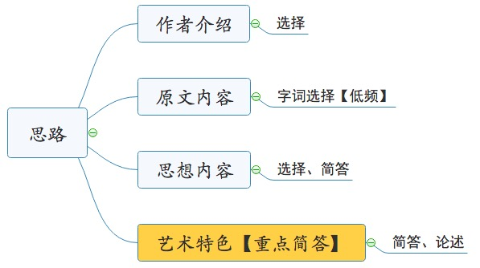
3.4.1陈铎《水仙子》（瓦匠）
单选
水仙子 ∙ 瓦匠
东家壁土恰涂交，西舍厅堂初瓦wà 了，南邻屋宇重修造。弄泥浆直到老，数十年用尽勤劳。金、张第游麋鹿，王、谢宅长野蒿hāo，都不如手镘màn坚牢。
鼎足对
单选
咏叹泥瓦匠的勤劳
单选

Slide 60
真题练习
下列散曲作家中，善于描写市井百象、民间风情的是
A:陈铎
B:王磐
C:梁辰鱼
D:冯惟敏

Slide 61
真题练习
下列散曲作家中，善于描写市井百象、民间风情的是
A:陈铎
B:王磐
C:梁辰鱼
D:冯惟敏
答案：A

Slide 62
真题练习
《水仙子》（瓦匠）咏叹瓦匠的（ ）
A:勤劳
B:聪明
C:勇敢
D:诚实

Slide 63
真题练习
《水仙子》（瓦匠）咏叹瓦匠的（ ）
A:勤劳
B:聪明
C:勇敢
D:诚实
答案：A

Slide 64
3.5归有光《项脊轩志》【精读】
学习是一种信仰！ IN LEARING WE TRUST

Slide 65
3.5.0归有光
1.归有光，别号震川，又号项脊生，世称 “震川先生”。
归有光、唐顺之、王慎中并称为“嘉靖三大家”
2.著有《震川集》、《三吴水利录》。
3.是明代“唐宋派”代表作家，崇尚内容详实、文字朴实的唐宋古文。
单选
Notes:
嘉靖十九年（1540年），归有光中举人，之后参加会试，八次落第，遂徙居嘉定安亭江上，读书谈道，学徒众多。嘉靖三十三年（1554年），倭寇作乱，归有光入城筹守御，作《御倭议》。嘉靖四十四年（1565年），归有光六十岁时方成进士，历长兴知县、顺德通判、南京太仆寺丞，故称“归太仆”，留掌内阁制敕房，参与编修《世宗实录》。隆庆五年（1571年）病逝，年六十六 [1] 。
然而，归有光的命运却是困蹇不堪。三年一次的会试，次次远涉千里而去，一连八次都是落第而归。其间四十三岁时，失去了最心爱的长子，时隔一年，又失去了任劳任怨、与己分忧的妻子王氏。仕途的蹭蹬，把这位名扬海内的古文家长期抛弃在荒江僻壤之上。加之失子丧妻的哀痛，使他的生活更加艰难。不过，坎坷的生活，倒也磨炼了归有光深沉坚毅、不屈服于权势与恶运的性格。 [8]

Slide 66
3.5.1归有光 《项脊轩志》
3.5.1项脊轩志
项脊轩，旧南阁子也。室仅方丈，可容一人居。百年老屋，尘泥渗shèn漉lù，雨泽下注……余稍为修葺qì，使不上漏……又杂植兰桂竹木于庭，旧时栏楯shǔn，亦遂增胜……三五之夜，明月半墙，桂影斑驳，风移影动，珊珊可爱。
【第一段介绍项脊轩及周围幽雅环境。】
Notes:
项脊轩，就是原来的南阁子。室内只有一丈见方，可以容纳一个人居住。百年老屋，灰尘泥土不断渗滴出水来，雨水也往下流，每每挪移桌子，环顾四周，没有地方可以安置。项脊轩坐南朝北，照不到太阳，每天一过中午屋里就很昏暗。我稍稍修补了一下，使上面不再掉土漏水，前面开了四个窗子，环绕庭院盖起围墙，用北墙来挡南面的阳光，阳光照在墙上，反射进屋里，屋里才亮堂了。又在院里种了兰花、桂花、竹子和其他树木，旧时的栏杆，也就增加了光彩。借来的书堆满书架，时卧时起，长啸高歌，或者静静地端坐，种种声音都能听到。庭院的台阶上静悄悄的，小鸟时时来啄食，人过去都不飞走。每月十五的夜里，明亮的月光洒满半面墙壁，桂花的影子杂乱地映在墙上，风一吹，影子也跟着摇曳，袅袅婷婷，十分可爱。

Slide 67
3.5.1归有光 《项脊轩志》
3.5.1项脊轩志
选择
然余居于此，多可喜，亦多可悲……家有老妪yù, 尝居于此。妪，先大母婢也，乳二世，先妣bǐ抚之甚厚。室西连于中闺，先妣尝一至。妪每谓余曰：“某所，而母立于兹。”妪又曰：“汝姊zǐ在吾怀，呱呱gū而泣；娘以指叩门扉曰：’儿寒乎？欲食乎？’吾从板外相为应答。”语未毕，余泣，妪亦泣。余自束发（成童），读书轩中，一日，大母（祖母）过余曰：“吾儿，久不见若影，何竟日默默在此，大类女郎也？”比去，以手阖门，（大母）自语曰：“吾家读书久不效，儿之成，则可待乎！”顷之，持一象笏至，曰：“此吾祖太常公宣德间执此以朝，他日汝当用之！”瞻顾遗迹，如在昨日，令人长号不自禁。
轩东，故尝为厨，人往，从轩前过。余居，久之，能以足音辨人。轩凡四遭火，得不焚，殆有神护者。
【第二段回忆发生在项脊轩周围的一些家常琐事和祖母对自己的殷切期许。】
Notes:
但是我住在这里，有很多可喜的事情，也有很多可悲的事情。这以前，庭院南北相通，连成一个大院。等到叔伯们分家以后，里里外外建了许多小门墙，到处都是。东家的狗跑到西家叫，客人得越过厨房去赴宴，鸡蹲在大厅上。院子里开始是筑起篱笆，后来修了围墙，变了两次。家里有一个老婆婆，曾经住在这座轩里。这个老婆婆，是已故的祖母的婢女，做过两代人的乳母。已故的母亲待她很好。轩西面连着内室，先母曾经来过一次。老婆婆不止一次对我说：“这里，就是你母亲站的地方。”她又说：“你姐姐在我怀里，哇哇地哭起来，你母亲就用手指敲敲门说：‘孩子是不是冷了？是不是想吃东西了？’我在门板外和她互相应答……”话还没说完，我就哭起来，老婆婆也跟着哭了。我从十五岁起在轩中读书。一天，祖母走来对我说：“孩子，好久不见你的踪影，怎么整天静悄悄地呆在这里，像个闺女一样？”等到离开时，她用手关上门，自言自语地说：“我们家的人读书老不见成效，这个孩子的功成名就，总可以期待了吧？”过了一会儿，她拿着一个象牙手板进来，说：“这是我的祖父太常公在宣德年间拿着上朝用的，以后你一定会用到它。”回忆旧日这些事物，就好像在昨天一样，令人忍不住要放声大哭。

Slide 68
3.5.1归有光 《项脊轩志》
3.5.1项脊轩志
项脊生曰：“蜀清守丹穴，利甲天下，其后秦皇帝筑女怀清台；刘玄德与曹操争天下，诸葛孔明起陇中。方二人之昧昧于一隅也，世何足以知之，余区区处败屋中，方扬眉、瞬目，谓有奇景。人知之者，其谓与坎井之蛙何异？”
【第三段借古人的成功抒发僻居一隅不为人知的感慨。】
余既为此志，后五年，吾妻来归，时至轩中，从余问古事，或凭几学书。吾妻归宁，述诸小妹语曰：“闻姊家有阁子，且何谓阁子也？”其后六年，吾妻死，室坏不修。其后二年，余久卧病无聊，乃使人复葺南阁子，其制稍异于前。然自后余多在外，不常居。
庭有枇杷树，吾妻死之年所手植也，今已亭亭如盖矣。
【第四段补记夫妻恩爱，借枇杷树寄托自己对亡妻的哀思。】
单选
Notes:
我认为：巴蜀寡妇名叫清的，守着丹砂矿井，得到的好处为天下第一，后来秦始皇为表彰她而筑了女怀清台。刘备和曹操争夺天下，诸葛孔明从隆中出山建功立业。当这两个人无声无息地住在偏僻的地方时，世人哪里能知道他们？我住在这小小的破屋中，当我扬眉眨眼时，认为这破屋中自有不平凡的事物。知道的人，是不是要说我跟浅薄的浅井之蛙没什么不同？

Slide 69
3.5.1归有光 《项脊轩志》
3.5.1项脊轩志
内容思路：（了解）
1.第一段介绍项脊轩及周围幽雅环境。
2.第二段回忆发生在项脊轩周围的家庭琐事和祖母对自己的殷切期许。
3.第三段借古人的成功抒发僻居一隅不为人知的感慨。
4.第四段补记夫妻恩爱，借枇杷树寄托自己对亡妻的哀思。

Slide 70
3.5.1归有光 《项脊轩志》
3.5.1项脊轩志
重要语句汇总：
选择
娘以指叩门扉曰：“儿寒乎？欲食乎？” 【母亲】
“吾儿，久不见若影，何竟日默默在此，大类女郎也？”【祖母】
自语曰：“吾家读书久不效，儿之成，则可待乎！”【祖母】
庭有枇杷树，吾妻死之年所手植也，今已亭亭如盖矣。 【妻子】

Slide 71
3.5.1归有光 《项脊轩志》
3.5.1项脊轩志
思想情感：
单选
借项脊轩的兴废，写与之有关的家庭琐事，
抒发物在人亡、三世变迁的感慨，
同时表现了他清贫的生活、高洁的志趣与怡悦的心境。

Slide 72
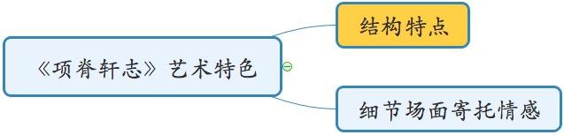
3.5.1归有光 《项脊轩志》
3.5.1项脊轩志
结构特点
单选
本文以项脊轩为明线，以自己对亲人的深挚感情为暗线，

Slide 73
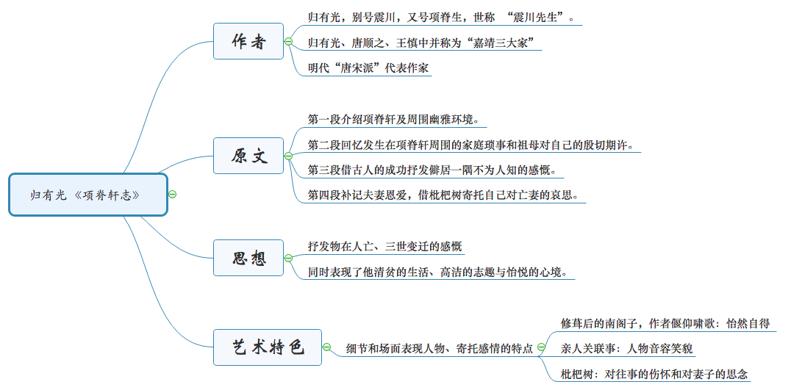
3.5.1项脊轩志

Slide 74
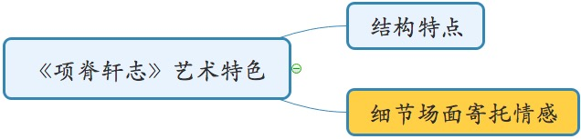
3.5.1归有光 《项脊轩志》
3.5.1项脊轩志
艺术特色： 【通过细节和场面表现人物、寄托感情的特点】
简答

Slide 75
3.5.1归有光 《项脊轩志》
3.5.1项脊轩志
艺术特色： 【通过细节和场面表现人物、寄托感情的特点】
简答
总：善于从日常生活中选取感受最深的细节和场面，表现人物风貌，寄托内心情感。
分：
如①写修葺后的南阁子，作者偃仰啸歌，把怡然自得的情绪充分表现了出来。②写祖母、母亲、妻子，只是通过一两件和她们有关联的事来叙述。人物的音容笑貌跃然纸上。③作者把极深的悲痛寄寓于一棵枇杷树，移情于物，引发对往事的伤怀和对妻子的思念，
总：不言情而情无限，言有尽而意无穷。
助记：细节场面+【唱歌怡然自得+亲人音容笑貌+枇杷树思念妻子】+言有尽意无穷

Slide 76
真题练习
《项脊轩志》以庭中枇杷树“亭亭如盖”作结，其目的是表达（ ）
A:对少年生活的怀念
B:对项脊轩的纪念
C:对祖母、母亲养育之恩的感念
D:对亡妻的思念

Slide 77
真题练习
《项脊轩志》以庭中枇杷树“亭亭如盖”作结，其目的是表达（ ）
A:对少年生活的怀念
B:对项脊轩的纪念
C:对祖母、母亲养育之恩的感念
D:对亡妻的思念
答案：D

Slide 78
真题练习
《项脊轩志》有一段问话：“吾儿，久不见若影，何竟日默默在此，大类女郎也？”说这番话的是作者的（ ）
A:祖父
B:祖母
C:父亲
D:母亲

Slide 79
真题练习
《项脊轩志》有一段问话：“吾儿，久不见若影，何竟日默默在此，大类女郎也？”说这番话的是作者的（ ）
A:祖父
B:祖母
C:父亲
D:母亲
答案：B

Slide 80
真题练习
《项脊轩志》：“比去，以手阖门，自语曰：‘吾家读书久不效，儿之成，则可待乎!’”这里所描写的是
A:父亲
B:母亲
C:祖父
D:祖母

Slide 81
真题练习
《项脊轩志》：“比去，以手阖门，自语曰：‘吾家读书久不效，儿之成，则可待乎!’”这里所描写的是
A:父亲
B:母亲
C:祖父
D:祖母
答案：D

Slide 82
3.6冯惟敏《玉芙蓉》（喜雨）【泛读】
学习是一种信仰！ IN LEARING WE TRUST

Slide 83
3.6.0冯惟敏《玉芙蓉》（喜雨）
1.冯惟敏，号海浮，又号石门。
2.有《海浮山堂词稿》、《石门集》等。
3.弃官归隐，寄情山水，终老田园。
单选
Notes:
海鲜过敏

Slide 84
3.6.1冯惟敏《玉芙蓉》（喜雨）
单选
散曲小令
玉芙蓉 ∙ 喜雨
初添野水涯，细滴茅檐下，喜芃芃péng遍地桑麻。消灾不数千金价，救苦重生八口家。都开罢，荞qiáo花、豆花，眼见的葫芦棚结了个赤金瓜。
芃芃：形容草木茂盛。

Slide 85
3.6.1冯惟敏《玉芙蓉》（喜雨）
单选
散曲小令
玉芙蓉 ∙ 喜雨
初添野水涯，细滴茅檐下，喜芃芃péng遍地桑麻。消灾不数千金价，救苦重生八口家。都开罢，荞qiáo花、豆花，眼见的葫芦棚结了个赤金瓜。
思想内容：
这首小令通过农作物的蓬勃生长、农夫的生计有望，
写出人们久旱逢甘雨的喜悦心情，
体现了作者关心民生疾苦的可贵精神。

Slide 86
3.6.1冯惟敏《玉芙蓉》（喜雨）
玉芙蓉 ∙ 喜雨
初添野水涯，细滴茅檐下，喜芃芃péng遍地桑麻。消灾不数千金价，救苦重生八口家。都开罢，荞qiáo花、豆花，眼见的葫芦棚结了个赤金瓜。
简答
艺术特色：
总：小令以“喜”为曲眼，借景抒情。
分：借处处水洼、遍地桑麻、荞花、豆花、赤金瓜等意象，描写了喜雨过后田间万物一派欣欣向荣的景象。
总：抒发了诗人久旱逢甘霖的欢欣喜悦的心情和与农民息息相通的情感。
x
x

Slide 87
真题练习
《海浮山堂词稿》的作者是（ ）
A:梁辰鱼
B:徐渭
C:冯惟敏
D:汤显祖

Slide 88
真题练习
《海浮山堂词稿》的作者是（ ）
A:梁辰鱼
B:徐渭
C:冯惟敏
D:汤显祖
答案：C

Slide 89
真题练习
“都开罢，荞花、豆花，眼见的葫芦棚结了个赤金瓜”出自
A:王磐《古调蟾宫》（元宵）
B:陈铎《水仙子》（瓦匠）
C:冯惟敏《玉芙蓉》《喜雨）
D:梁辰鱼《浣纱记》（泛湖）

Slide 90
真题练习
“都开罢，荞花、豆花，眼见的葫芦棚结了个赤金瓜”出自
A:王磐《古调蟾宫》（元宵）
B:陈铎《水仙子》（瓦匠）
C:冯惟敏《玉芙蓉》《喜雨）
D:梁辰鱼《浣纱记》（泛湖）
答案：C

Slide 91
3.7梁辰鱼《浣纱记》（泛湖）【泛读】
学习是一种信仰！ IN LEARING WE TRUST

Slide 92
3.7.0梁辰鱼《浣纱记》（泛湖）
1.梁辰鱼，字伯龙，号少白，别号仇池外史。
2.魏良辅改革昆山腔，梁辰鱼从其学，
首创用昆腔演唱的传奇《浣纱记》，
对昆腔发展传播产生重大影响。
3.有《浣纱记》、《红线女》等。
单选

Slide 93
3.7.1梁辰鱼《浣纱记》（泛湖）
（生唱）【北新水令】问扁舟何处恰才归？……烟景迷离。望不断太湖水。
（旦唱）【南步步娇】忆昔持纱溪边洗……芳心不自持……急忙里便许成佳配。
（生唱）【北雁儿落】谢娘行能谐子女姻，羞杀我未有儿夫气。乱丛丛邦家多苦辛，急攘攘军旅常留滞。
（旦唱）【南沈醉东风】为君家寥寥旦夕，为君家淹淹憔悴。奈彻夜患心疼……
（生唱）【北得胜令】呀，非是我冷淡了相识，非是我奚落了新知。只为那国主亲遭辱，只为那夫人尽被羁。奔驰，千里价难相会；栖迟。三年犹未回。
（旦唱）【南忒忒令】你流落他乡未回，我寂寞深山无倚……谁知道命飘蓬。谁知道命飘蓬，君恰归，妾又行，做浮花浪蕊！

Slide 94
3.7.1梁辰鱼《浣纱记》（泛湖）
（生唱） 【北沽美酒】为邦家轻别离，为邦家轻别离。为国主撇夫妻……负娘行心痛悲，望姑苏泪沾臆，望姑苏泪沾臆！
（旦唱）【南好姐姐】……去故国云山千里……藏深计，迷花恋酒拼沈醉，断送苏台只废基。
（生唱）【北川拨棹】……地转天随。霎时间驱戎破敌，因此上喜卿卿北归矣。
（旦唱）【南园林好】谢君王将前姻再提，谢伊家把初心不移，谢一缕溪纱相系。谐匹配作良媒，谐匹配作良媒。
（生唱）【北太平令】……伴浮鸥溪头沙嘴，学冥鸿寻双逐对。我呵，从今后车儿马儿，好一回辞伊谢伊。呀，趁风帆海天无际。
（旦唱）【南川拨棹】烟波里，……任飘飖海北天西，任飘飖海北天西！趁人间贤愚是非，跨鲸游，驾鹤飞，跨鲸游，驾鹤飞！
表归隐心意。
单选

Slide 95
3.7.1梁辰鱼《浣纱记》（泛湖）
（生唱）【北梅花酒】笑燕秦楚共齐，笑燕秦楚共齐。耀干戈整旌旗，军共马露水泥，兵和将釜中食……一霎时见凶吉。
（旦唱）【南锦衣香】你看馆娃宫荆榛蔽，响屧廊莓苔翳。……香水鸳鸯去，酒城倾坠。茫茫练渎（水名），无边秋水！
（生唱）【北收江南】呀！看满目兴亡真惨凄，笑吴是何人越是谁？……今来古往不许外人知。
（旦唱）【南浆水令】采莲泾红芳尽死，越来溪吴歌惨凄。宫中鹿走草萋萋，黍离故墟，过客伤悲……台城上，台城上，夜乌啼！
（生唱）【北青江引】人生聚散皆如此，莫论兴和废。富贵似浮云，世事如儿戏。唯愿普天下做夫妻，都是咱共你。
（合） 尽道梁郞识见无，反编勾践破姑。大明今日归一统，安问当年越与吴。
注：南北合套，唱腔风格刚柔并济
单选

Slide 96
真题练习
首先用魏良辅改进后的昆腔演唱的传奇是（ ）
A:《琵琶记》
B:《四声猿》
C:《浣纱记》
D:《牡丹亭》

Slide 97
真题练习
首先用魏良辅改进后的昆腔演唱的传奇是（ ）
A:《琵琶记》
B:《四声猿》
C:《浣纱记》
D:《牡丹亭》
答案：C

Slide 98
真题练习
梁辰鱼《浣纱记》所写的故事发生在（ ）
A:春秋时期
B:战国时期
C:楚汉之际
D:西汉初期

Slide 99
真题练习
梁辰鱼《浣纱记》所写的故事发生在（ ）
A:春秋时期
B:战国时期
C:楚汉之际
D:西汉初期
答案：A

Slide 100
真题练习
《浣纱记》（泛湖）采用的曲牌联套方法是（ ）
A:北曲联套
B:南曲联套
C:杂曲联套
D:南北曲合套

Slide 101
真题练习
《浣纱记》（泛湖）采用的曲牌联套方法是（ ）
A:北曲联套
B:南曲联套
C:杂曲联套
D:南北曲合套
答案：D

Slide 102
3.8王世贞《登太白楼》【泛读】
学习是一种信仰！ IN LEARING WE TRUST

Slide 103
3.8.0王世贞《登太白楼》
1.王世贞，号凤洲，又号弇yǎn州山人。
2.有《弇yǎn州山人四部稿》、《艺苑卮言》等。
3.与李攀龙同为“后七子”首领，倡导文学复古运动， 提倡“文必秦汉、诗必盛唐”，影响较大。
单选
Notes:
明嘉靖、隆庆年间（1522-1572）中国明代的文学流派。成员包括李攀龙、王世贞、谢榛、宗臣、梁有誉、徐中行、吴国伦、余日德、张佳胤 [1-2] 。以李攀龙、王世贞为代表。名称首见于《明史·文苑·李攀龙传》 。因在前七子之后，受李梦阳、何景明等人的影响，继续提倡复古，相互呼应，彼此标榜，声势更为浩大，世称他们是后七子。故称后七子；

Slide 104
3.8.1王世贞《登太白楼》
单选
登太白楼
昔闻李供奉，长啸独登楼。
此地一垂顾，高名百代留。
白云海色曙，明月天门秋。
欲觅重来者，潺湲济水流。
1.太白楼：在今山东济宁。
济宁，唐为任城。李白曾客居其地。
2.李供奉：即李白。
3.天门：星名。属室女座。此指天空。
译文：我听说从前李白曾独自登上这楼台，吟咏诗作。
他一来到这里，此地和他的大名就一起百代流传。
白云悠悠，海上霞光映照，明月皎洁升起，秋色宜人。
潺湲的济水流淌，尽阅古今，却是再找不到那曾来过的人了。

Slide 105
3.8.1王世贞《登太白楼》
单选
登太白楼
昔闻李供奉，长啸独登楼。
此地一垂顾，高名百代留。
白云海色曙，明月天门秋。
欲觅重来者，潺湲济水流。
1.太白楼：在今山东济宁。
济宁，唐为任城。李白曾客居其地。
2.李供奉：即李白。
3.天门：星名。属室女座。此指天空。
情感：
舍弃吟咏李白传说，而表现李白的风度、襟怀等精神气质，
表现对李白的崇敬、怀念
单选
Notes:
译文：我听说从前李白曾独自登上这楼台，吟咏诗作。
他一来到这里，此地和他的大名就一起百代流传。
白云悠悠，海上霞光映照，明月皎洁升起，秋色宜人。
潺湲的济水流淌，尽阅古今，却是再找不到那曾来过的人了。

Slide 106
真题练习
明代后七子的代表人物是（ ）
A:李攀龙 何景明
B:李梦阳 王世贞
C:李梦阳 何景明
D:李攀龙 王世贞

Slide 107
真题练习
明代后七子的代表人物是（ ）
A:李攀龙 何景明
B:李梦阳 王世贞
C:李梦阳 何景明
D:李攀龙 王世贞
答案：D

Slide 108
真题练习
王世贞《登太白楼》所咏的太白楼在（ ）
A:安徽宣城
B:陕西西安
C:四川江油
D:山东济宁

Slide 109
真题练习
王世贞《登太白楼》所咏的太白楼在（ ）
A:安徽宣城
B:陕西西安
C:四川江油
D:山东济宁
答案：D

Slide 110
真题练习
《登太白楼》诗缅怀李白，其主要着眼点是（ ）
A:李白的事迹
B:李白的诗歌
C:李白的风度
D:李白的情感

Slide 111
真题练习
《登太白楼》诗缅怀李白，其主要着眼点是（ ）
A:李白的事迹
B:李白的诗歌
C:李白的风度
D:李白的情感
答案：C

Slide 112
真题练习
王世贞《登太白楼》“昔闻李供奉”诗句中的“李供奉”是指（ ）
A:李梦阳
B:李攀龙
C:李白
D:李商隐

Slide 113
真题练习
王世贞《登太白楼》“昔闻李供奉”诗句中的“李供奉”是指（ ）
A:李梦阳
B:李攀龙
C:李白
D:李商隐
答案：C

Slide 114
3.9宗臣《报刘一丈书》【精读】
学习是一种信仰！ IN LEARING WE TRUST

Slide 115
3.9.0宗臣
1.宗臣，字子相，号“方城山人”。
2.“后七子”之一，文学上提倡“复古”。
3.著有《宗子相集》。
单选

Slide 116
3.9宗臣《报刘一丈书》【精读】
3.9.1报刘一丈书
学习是一种信仰！ IN LEARING WE TRUST

Slide 117
3.9.1 宗臣 《报刘一丈书》
3.9.1报刘一丈书
1.这是有关“世教”之文，给刘一丈写的回信。
2.信中通过塑造干谒者、权者、门者三个反面形象，
深刻揭示了“上下相孚（信任）” 的真相，就是权钱交易，同流合污，
从而抨击了腐朽龌龊的封建官僚政治。
单选

Slide 118
3.9.1宗臣 《报刘一丈书》
3.9.1报刘一丈书
数千里外，得长者时赐一书……即亦甚幸矣……至以“上下相孚，才德称位”语不才，则不才有深感焉。
【第一段以对方来信中“上下相孚，才德称位”作为议题，开启下文】

Slide 119
3.9.1 宗臣 《报刘一丈书》
3.9.1报刘一丈书
且今之所谓孚者，何哉？
日夕策马，候权者之门。
门者故不入，则甘言媚词，作妇人状，袖金以私之。即门者持刺入，而主人又不即出见；立厩中仆马之间，恶气袭衣袖，即饥寒毒热不可忍，不去也。抵暮，则前所受赠金者，出报客曰：“相公（严嵩）倦，谢客矣！客请明日来！”
即明日，又不敢不来。夜披衣坐，闻鸡鸣，即起盥栉，走马抵门；门者怒曰：“为谁？”则曰：“昨日之客来。”则又怒曰：“何客之勤也？岂有相公此时出见客乎？”客心耻之，强忍而与言曰：“亡奈何矣，姑容我入！”门者又得所赠金，则起而入之；又立向所立厩中。
幸主者出，南面召见，则惊走匍匐阶下。主者曰：“进！”则再拜，故迟不起；起则上所上寿金。主者故不受，则固请。主者故固不受，则又固请，然後命吏纳之。则又再拜，又故迟不起；起则五六揖始出。出揖门者曰：“官人幸顾我，他日来，幸无阻我也！”门者答揖。大喜奔出，马上遇所交识，即扬鞭语曰：“适自相公家来，相公厚我，厚我！”且虚言状。即所交识，亦心畏相公厚之矣。相公又稍稍语人曰：“某也贤！某也贤！”闻者亦心许交赞之。
【第二段以权贵拍马邀宠的事例，揭示官场“上下相孚”的丑态】
单选

Slide 120
3.9.1 宗臣 《报刘一丈书》
3.9.1报刘一丈书
此世所谓上下相孚也，长者谓仆能之乎？……闲道经其（权者）门，则亦掩耳闭目，跃马疾走过之……每大言曰：“人生有命，吾惟有命，吾惟守分而已。”长者闻之，得无厌其为迂乎？
【第三段以自己的立身行事，表明不愿趋炎附势的态度。】
乡园多故，不能不动客子之愁。至于长者之抱才而困（布衣而终），则又令我怆然有感。……
【第四段对刘一丈抱才而困表示同情，并加以劝慰】

Slide 121
3.9.1 宗臣 《报刘一丈书》
3.9.1报刘一丈书
1.这是有关“有关世教之文”，给刘一丈写的回信。
2.信中通过塑造干谒者、权者、门者三个反面形象，
深刻揭示了“上下相孚（信任）” 的真相，就是权钱交易，同流合污，
从而抨击了腐朽龌龊的封建官僚政治。
单选

Slide 122
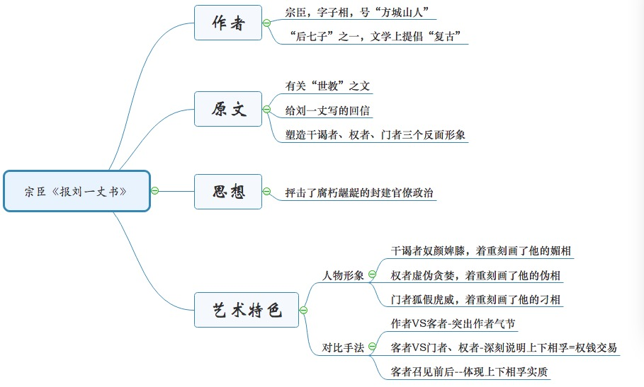
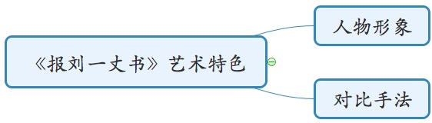
3.9.1 宗臣 《报刘一丈书》
3.9.1报刘一丈书

Slide 123
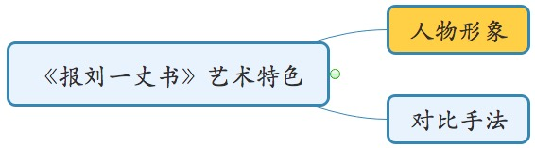
3.9.1 宗臣 《报刘一丈书》
3.9.1报刘一丈书
简答
1.人物形象
【总】： 本文活灵活现地刻画了干谒者、权者和门者三个反面形象。
1.干谒者 ，着重刻画了他的媚相；
2.权者 ，着重刻画了他的伪相；
3.门者 ，着重刻画了他的刁相。
【总】：作者塑造了一对“上下相孚”的人物典型。

Slide 124
3.9.1 宗臣 《报刘一丈书》
3.9.1报刘一丈书
简答
1.人物形象
【总】： 本文活灵活现地刻画了干谒者、权者和门者三个反面形象。
1.干谒者奴颜婢膝，着重刻画了他的媚相；
2.权者虚伪贪婪，着重刻画了他的伪相；
3.门者狐假虎威，着重刻画了他的刁相。
【总】：作者塑造了一对“上下相孚”的人物典型。

Slide 125
3.9.1 宗臣 《报刘一丈书》
3.9.1报刘一丈书
简答
1.人物形象
【总】： 本文活灵活现地刻画了干谒者、权者和门者三个反面形象。
1.干谒者奴颜婢膝，着重刻画了他的媚相；
2.权者虚伪贪婪，着重刻画了他的伪相；
3.门者狐假虎威，着重刻画了他的刁相。
【总】：作者塑造了一对“上下相孚”的人物典型。
注：如果问单一的人，需要扩充举例。如：干谒者奴颜婢膝，作者着重刻画了他的媚相；【对门者低声下气，袖金私之；对权者长跪不起，上以寿金；召见之后得意忘形，向人吹嘘。】

Slide 126
3.9.1报刘一丈书

Slide 127
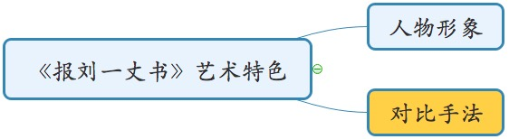
3.9.1 宗臣 《报刘一丈书》
3.9.1报刘一丈书
简答
2.对比手法
【总】：本文多处运用对比的手法。
1.作者VS和客者，突出了作者……。
2.门者、权者VS客者的对比，揭示了……。
3.客者被召见前VS被召见后，揭示了……
【总】：通过对比，所谓上下相孚的实质，昭然若揭

Slide 128
3.9.1 宗臣 《报刘一丈书》
3.9.1报刘一丈书
简答
2.对比手法
【总】：本文多处运用对比的手法。
1.作者的刚正不阿、洁身自好和客者卑躬屈膝、阿谀逢迎对比，表现了作者不向权贵低头，不肯同流合污的可贵气节。
2.客者与门者、权者的对比，揭示了所谓上下相孚，其实就是尔虞我诈，权钱交易。
3.客者被召见前后，乞怜与骄人的对比。求见时忍辱行贿，谄颜媚态，召见后他得意忘形，不可一世，前后判若两人。
【总】：通过对比，所谓上下相孚的实质，昭然若揭

Slide 129
3.9.1 宗臣 《报刘一丈书》
3.9.1报刘一丈书
简答
2.对比手法
【总】：本文多处运用对比的手法。
1.作者的刚正不阿、洁身自好和客者卑躬屈膝、阿谀逢迎对比，表现了作者不向权贵低头，不肯同流合污的可贵气节。
2.客者与门者、权者的对比，揭示了所谓上下相孚，其实就是尔虞我诈，权钱交易。
3.客者被召见前后，乞怜与骄人的对比。求见时忍辱行贿，谄颜媚态，召见后他得意忘形，不可一世，前后判若两人。
【总】：通过对比，所谓上下相孚的实质，昭然若揭

Slide 130
3.9.1报刘一丈书

Slide 131
真题练习
《报刘一丈书》作者所理解的“世所谓上下相孚”是指（ ）
A:上下级之间相互信任
B:才德称位
C:权钱交易、同流合污
D:下级思念上级

Slide 132
真题练习
《报刘一丈书》作者所理解的“世所谓上下相孚”是指（ ）
A:上下级之间相互信任
B:才德称位
C:权钱交易、同流合污
D:下级思念上级
答案：C

Slide 133
真题练习
宗臣《报刘一丈书》中，权者的形象特征是
A:奴颜婢膝
B:虚伪贪婪
C:狐假虎威
D:胆小怕事

Slide 134
真题练习
宗臣《报刘一丈书》中，权者的形象特征是
A:奴颜婢膝
B:虚伪贪婪
C:狐假虎威
D:胆小怕事
答案：B

Slide 135
真题练习
《报刘一丈书》中所写的“权者”是指把持朝政的
A:贾似道
B:秦桧
C:严嵩父子
D:魏忠贤

Slide 136
真题练习
《报刘一丈书》中所写的“权者”是指把持朝政的
A:贾似道
B:秦桧
C:严嵩父子
D:魏忠贤
答案：C

